Slide 2
Reality Check! VR and AR 2016

Slide 3
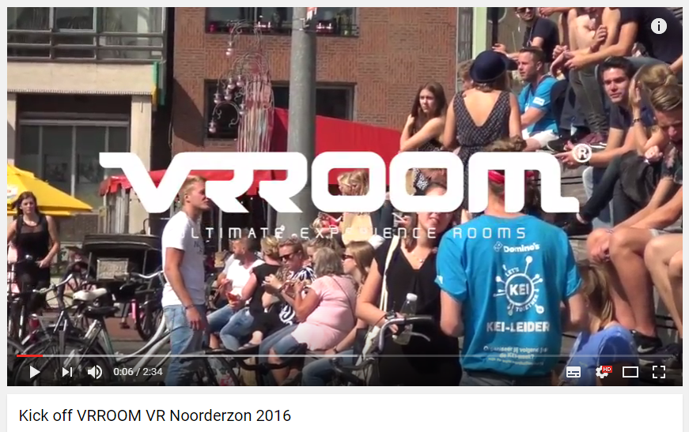

Slide 4
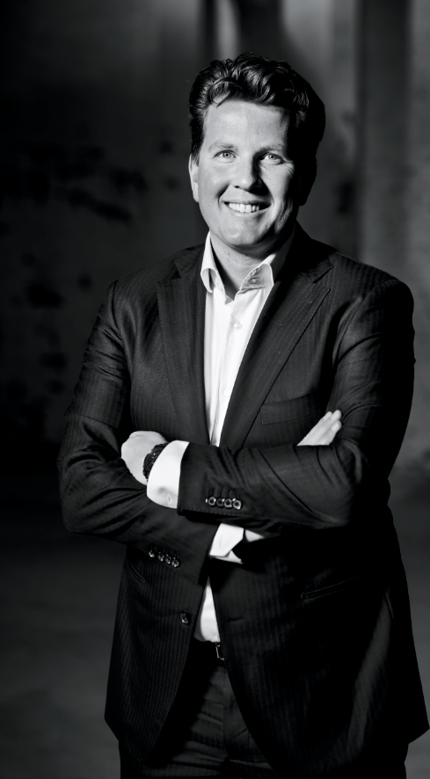
Schelte Meinsma
Studie: Bedrijfsinformatica / Communicatie
Werkervaring: Vivens, Arrix Optimus BV, BekenT, DBK
Investeerder Slimme Jongens BV
Auteur: Fact based marketing
Docent: Rijksuniversiteit Groningen, LECTRIC, Google
Spreker voor: KVK, Syntens, NOM, Hanze, MKB Nederland
Founder en president VRROOM Ultimate VR Experiences
Entrepreneur met webwinkels totale omzet van € 30.000.000,-

Slide 10
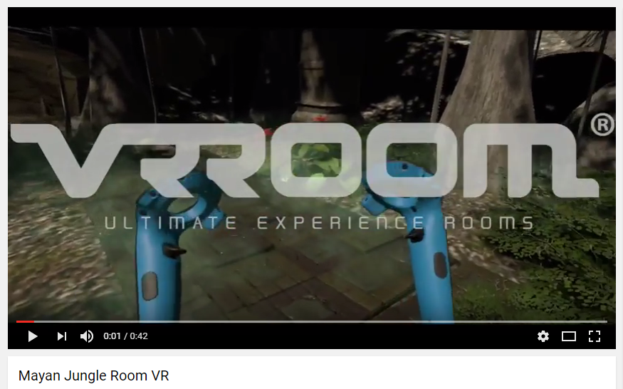

Slide 11
VRROOM Team
Robin van Wakeren, organisatie en management
Schelte Meinsma, ontwikkeling, sales en techniek
Koen Toornvliet, concepting en facilitair
Marloes de Hoog, VRROOMchise
Team van 5 VR Gamedevelopers
Team van 3 VR Gamedesigners/artists
Tim Heeringa, strategisch consultant VRROOM
Jorn de Vries, 3D ontwikkelaar en bouwer

Slide 12
VRROOM Making money
VRROOM Events and Festivals
VRROOM Chise – Franchise model Europa
VRROOM SteamVR – sell VR experiences/games
VRREBELS – Roomscale development B2B

Slide 13
VRROOM Roomscale VR
Maximale beleving door roomscale
Bukken, springen, buigen
Ruimte standaard max 5m x 5m (kan naar 20m x 20m)
Multiplayer (communicatie + actie)
Infrarood bepaling zonder vertraging
Controllers die voelen als realworld (vervangen door ManusVR)

Slide 14
VRROOM Simulatie
Veilig
Simuleert realiteit tot ware beleving (3D – 360)
Voelt als echt, stress en druk kan worden gesimuleerd
Scheelt certificering/herkeuring
Herhaling (tot het oneindige)
Puntentelling (behalen van certificering)
Randomizen
Skill levels
Teamwork
Communicatie
Protocollen + procedures

Slide 15
VRROOM Develop
Training
Educatie
Assessment
Protocollen en procedures
Certificering
Simulatie
Entertainment
Maatwerk solution

Slide 16
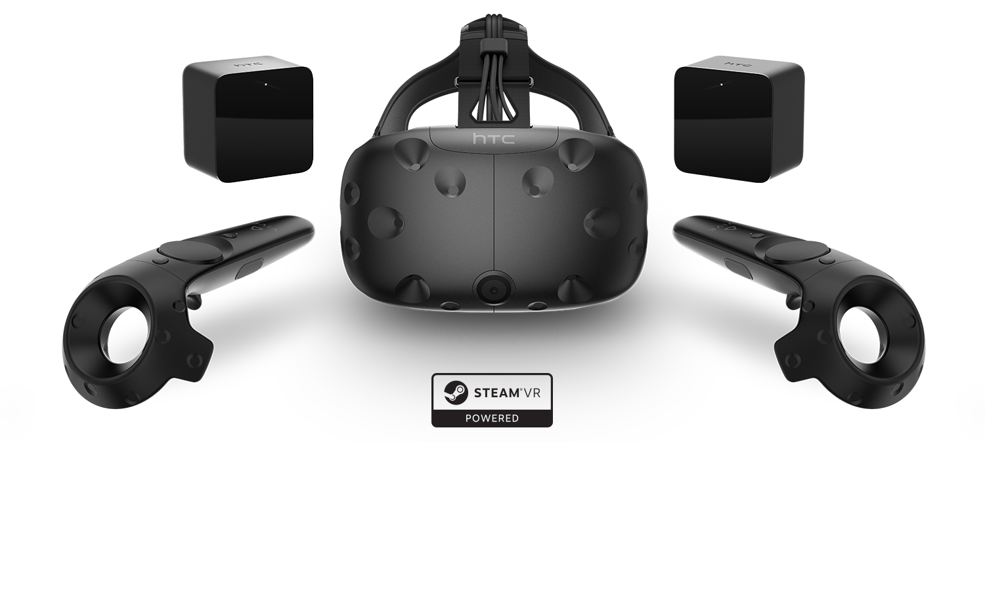
VRROOM Gear and equipment

Slide 17
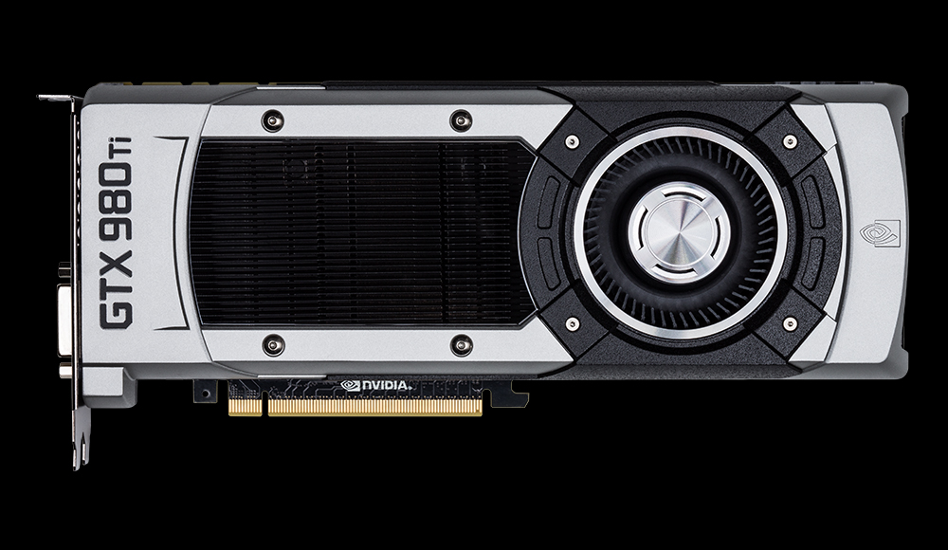
VRROOM Gear and equipment

Slide 18
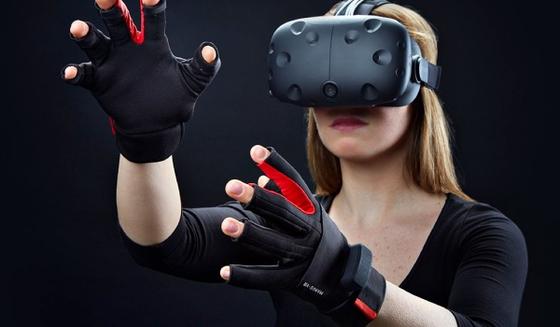

Slide 19
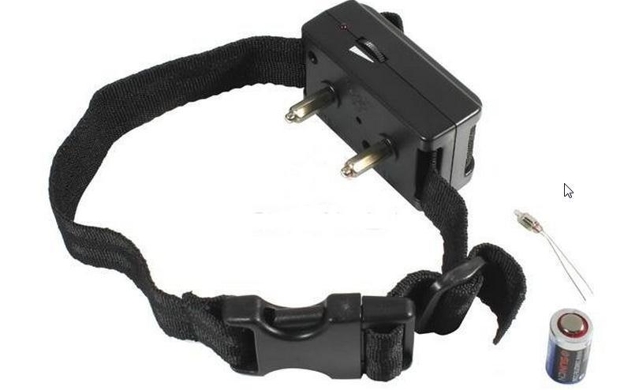

Slide 20
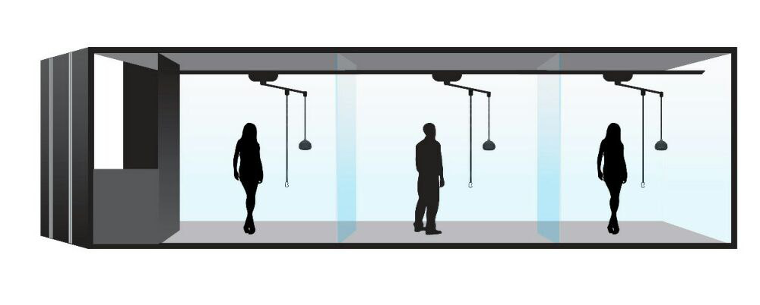
VRROOM Container

Slide 21
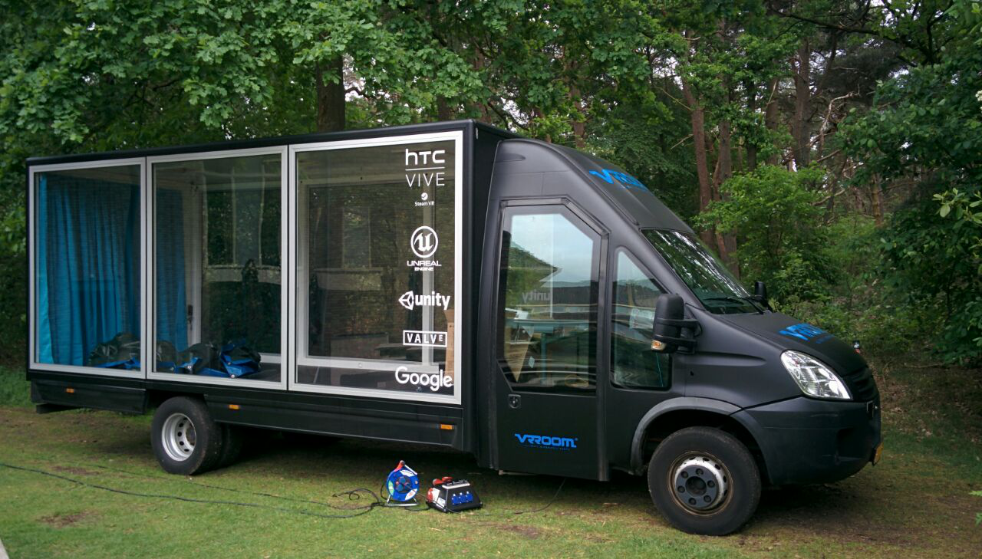

Slide 22
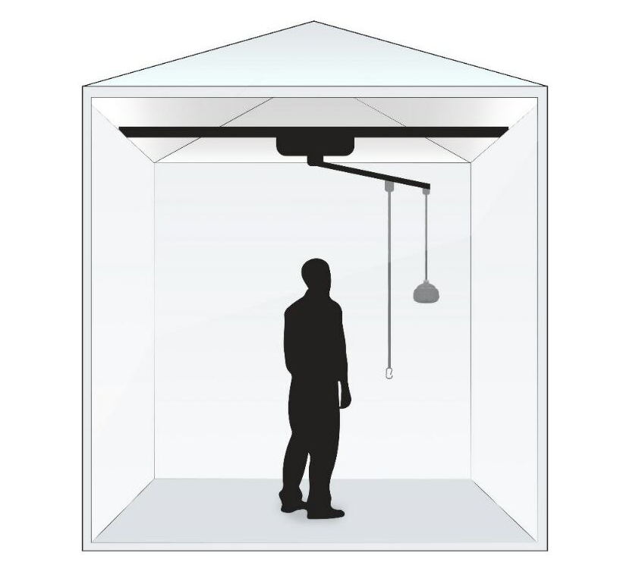
VRROOM Cube

Slide 23
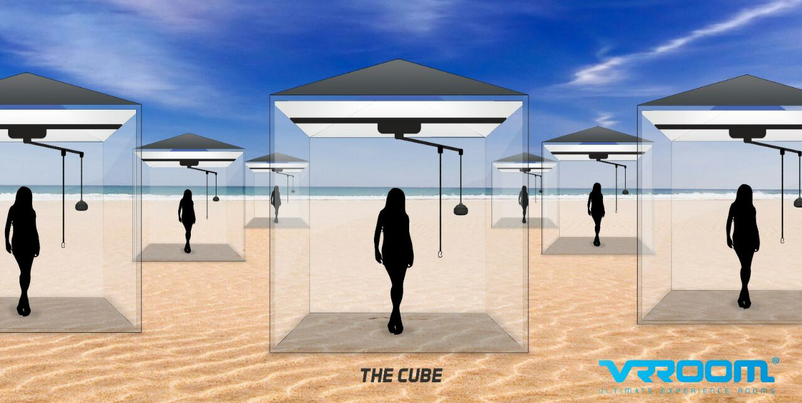

Slide 24
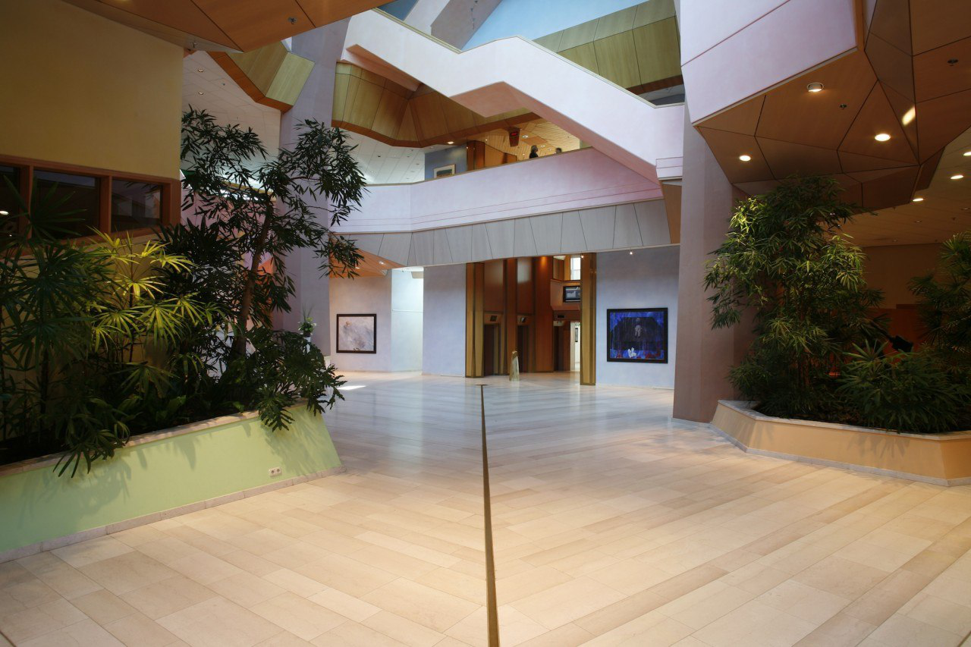

Slide 25
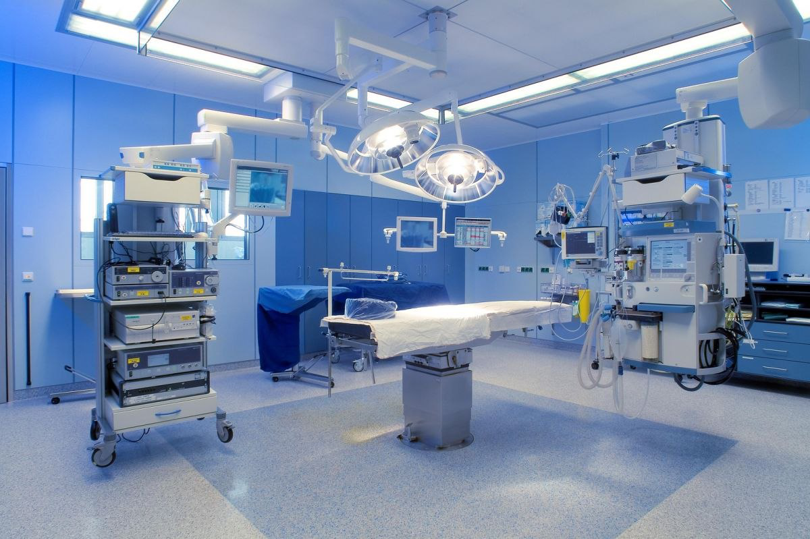

Slide 26
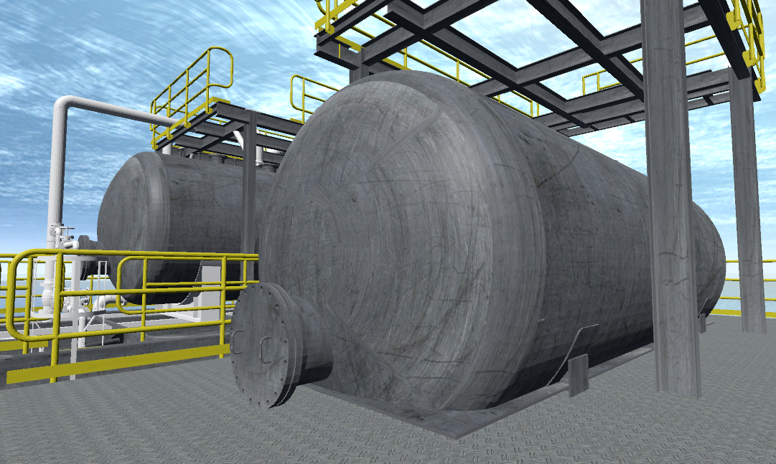

Slide 27
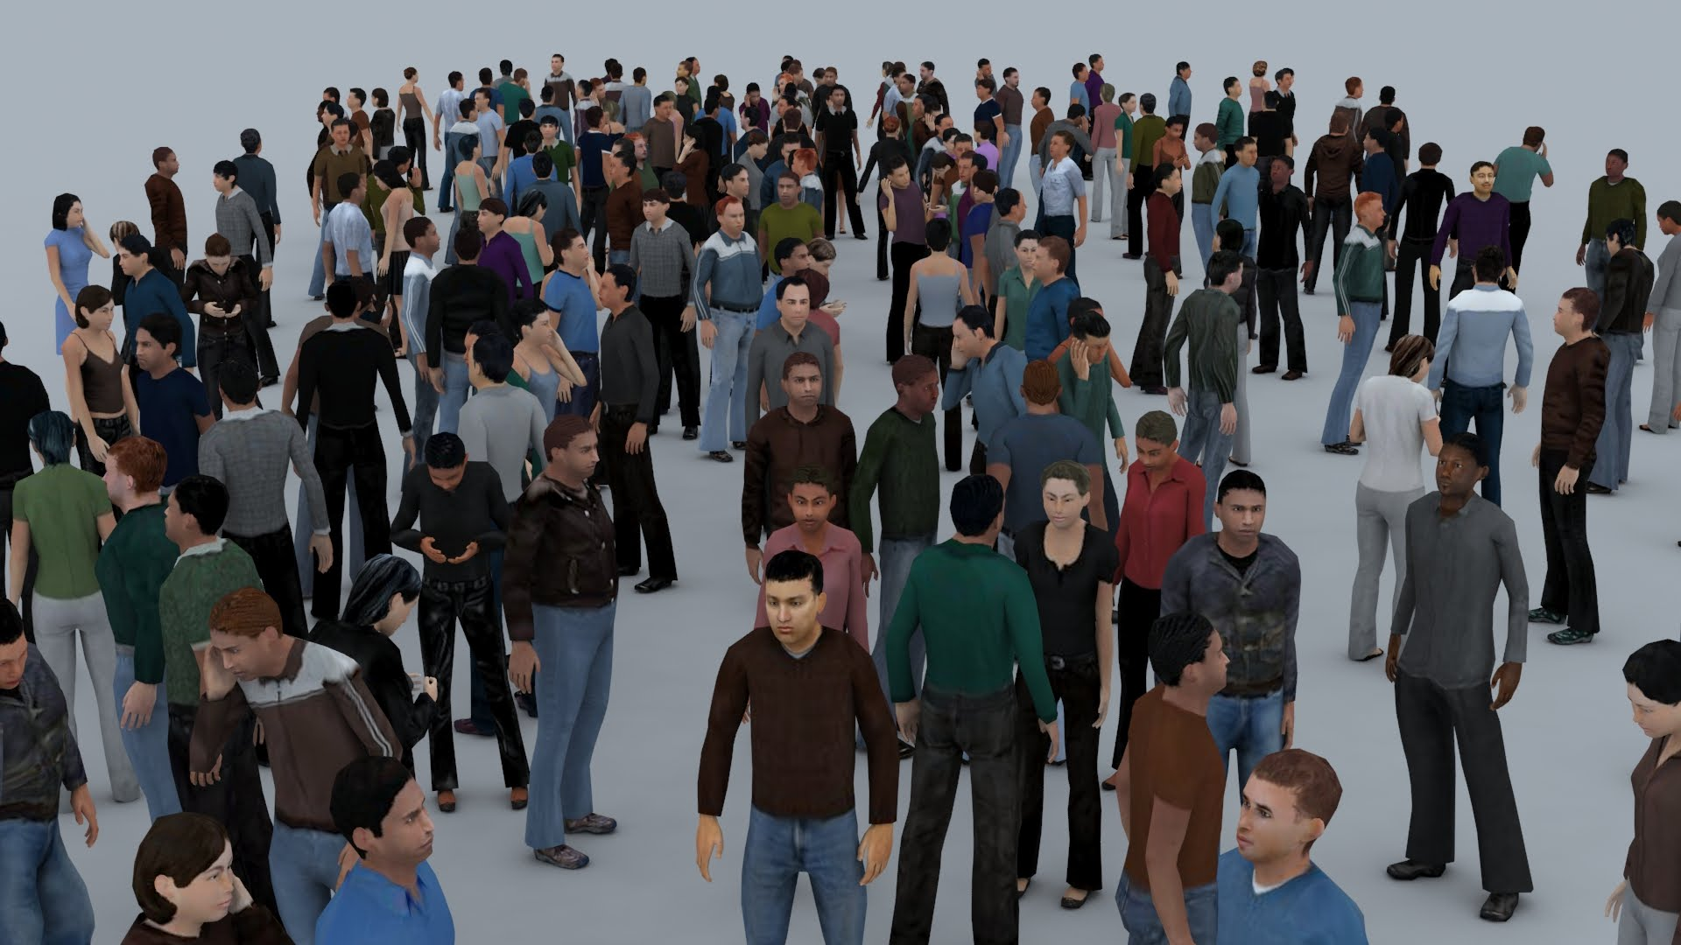

Slide 28
Business & Education

Slide 29
VRROOM in ontwikkeling
VR bouwstenen (in Unity3D)
Multiplayer VR Escape Rooms
The Drugsroom VR
InsaneRoom VR
BachelorRoom VR
24 hours VR test (met RUG / SoundAppraisal)

Slide 31
Experience the Mayan Jungle VR room buiten!
schelte@vrroom.nl

